Slide 1

Bảo Vệ Đồ Án

Slide 2

Giới Thiệu
Tạo game pikachu có kết hợp website

Slide 3
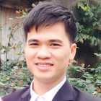
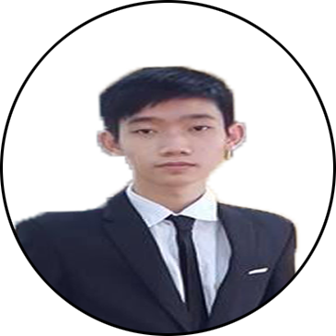
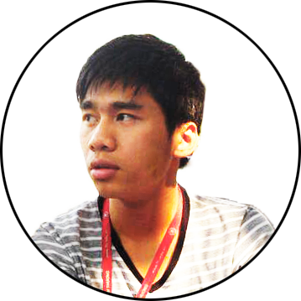
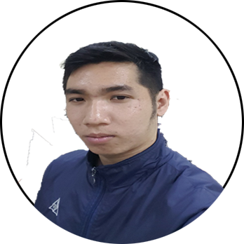
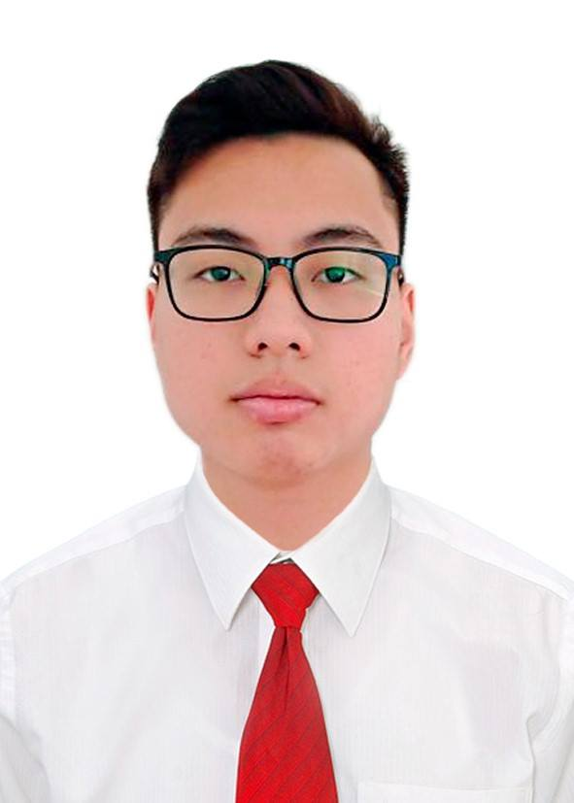
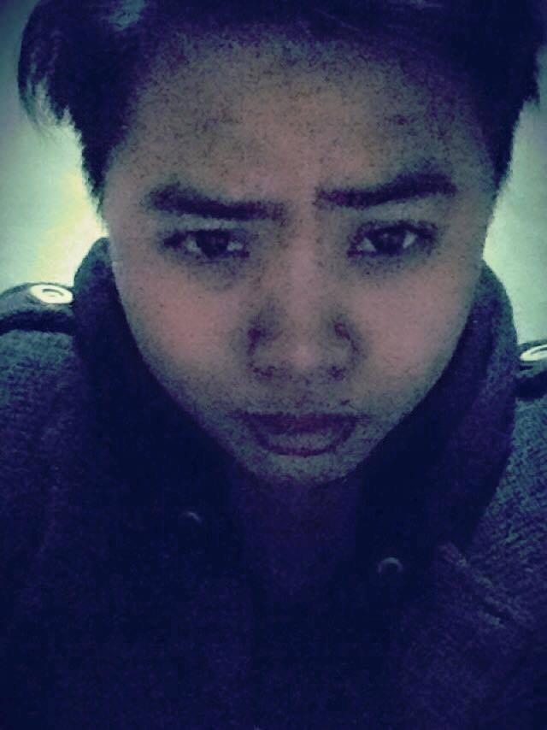
-Giới Thiệu
Thành viên nhóm gồm:
Giáo viên hướng dẫn:
Bùi Nguyễn Thắng
Lê Hoàng
Nguyễn Văn Quảng
Đặng Quốc Việt
Nguyễn Đức Anh
La Văn Phương

Slide 4
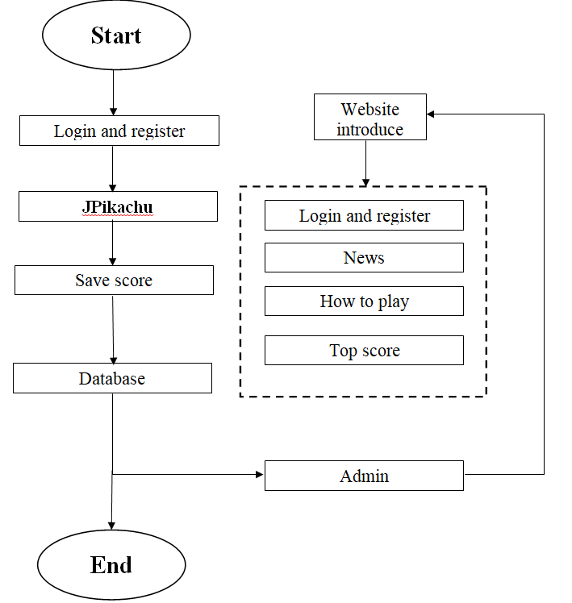
Flowchart

Slide 5






Implementation Environment
NetBean, Github
Browser
Java, Xampp, Lavarel

Slide 6
Ưu, nhược điểm của game
Ưu điểm: Game có thể chơi mượt mà đầy đủ tính năng của một game pikachu cổ điển
Nhược điểm: Giao diện vẫn còn chưa đẹp cần chỉnh sửa cho đẹp

Slide 7
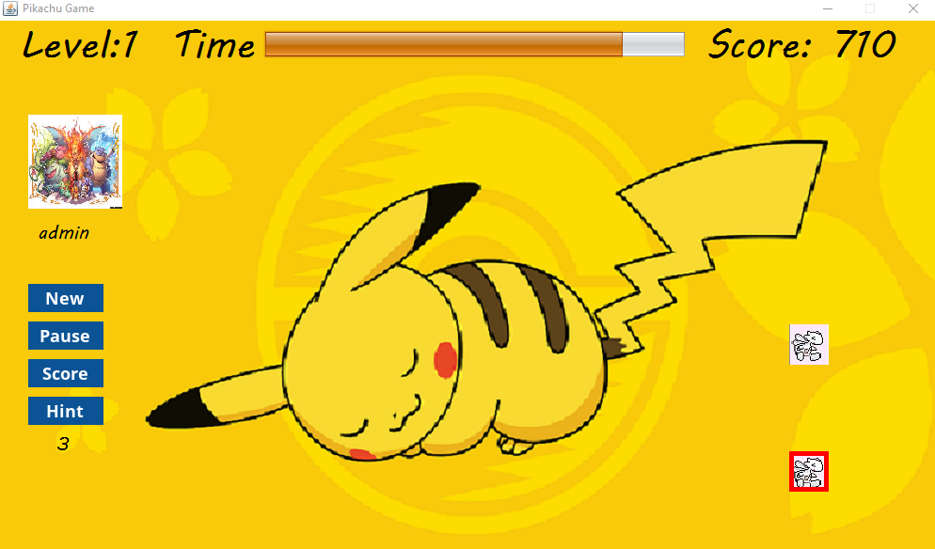
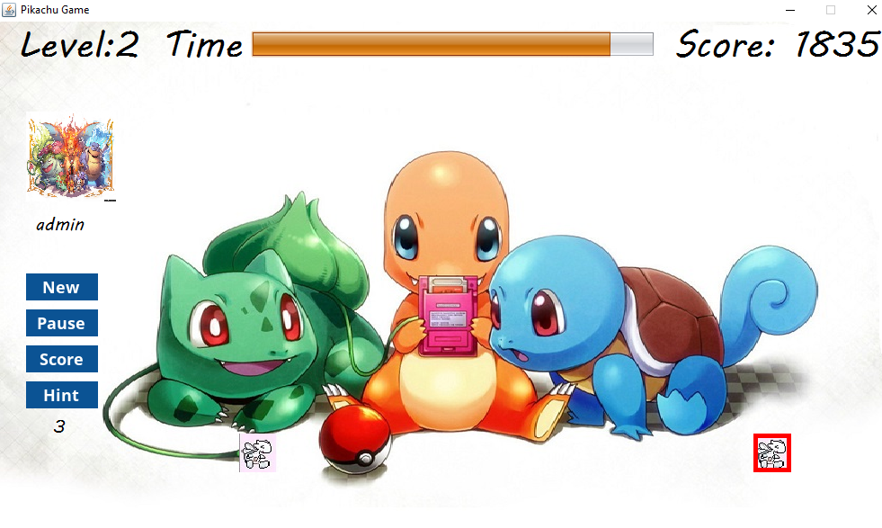
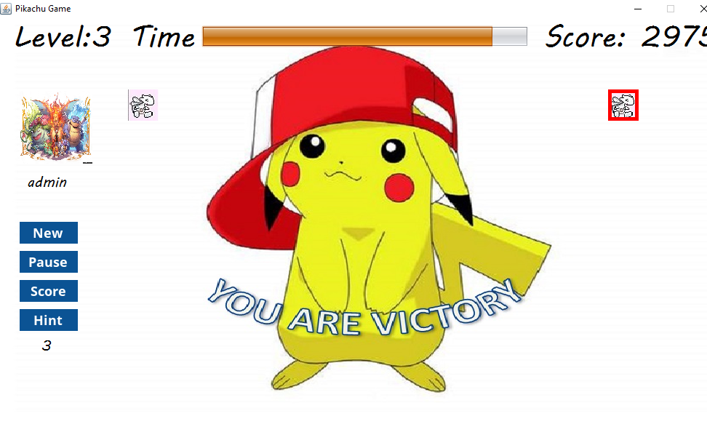
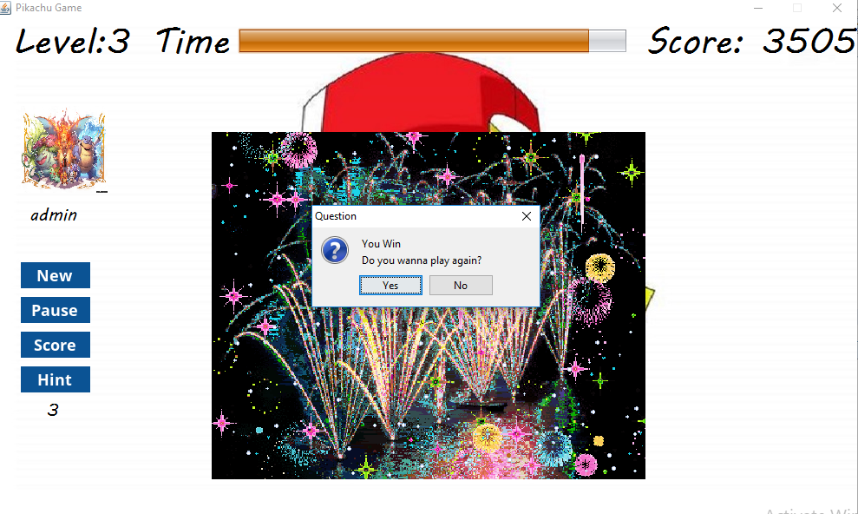

Slide 8
DEMO

Slide 9
Thank you

